Slide 1

Vibration und Schwingungen

Slide 2
Was ist Vibration?
Maschinell erzeugte Schwingungen, die sich schädlich auf den Körper auswirken können, werden als Vibration bezeichnet.
Kurzzeitschädigung: Leistungsfähigkeit
Langzeitschädigung: gesundheitliche Probleme
Dabei unterscheidet man Ganzkörperschwingungen und Hand-Arm-Schwingungen.

Slide 3
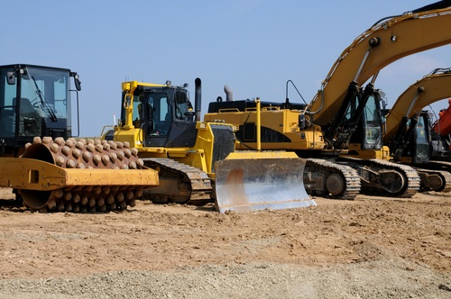
Ganzkörper-Vibration (GKV)
Betroffene bekommen die Vibrationen in der Regel über die Füße oder das Gesäß zu spüren.
Typische Verursacher:
Bagger
Radlader
Raupen
© Fotolia - 80826065

Slide 4
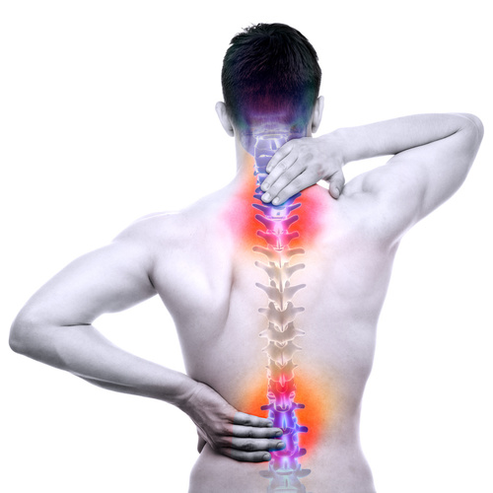
Auswirkungen von Ganzkörpervibrationen
Abnahme der Geschicklichkeit, Gleichgewichtsstörungen
Magen-Darm-Störungen
Die Sehschärfe nimmt durch rascheres
Ermüden ab
Ermüdung, Konzentrationsstörungen, Schlafstörungen
Schmerzen, Bewegungseinschränkung in der Halswirbelsäule, in der Schulter-Arm-Region und/oder in der Lendenwirbelsäule
psychische Beschwerden (z. B. Unruhe, Stress)
© Fotolia - 80826065

Slide 5
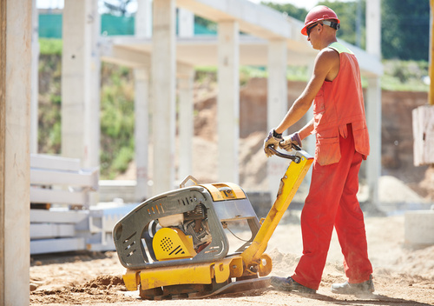
Hand-Arm-Vibration (GKV)
Über folgende Maschinen erfährt der Körper die Vibrationen über das Hand-Arm-System:
Bohrhämmer
Rüttelplatten
Kettensägen
Winkelschleifer
© Fotolia - 55572053

Slide 6

Auswirkungen von Hand-Arm-Vibrationen
Ermüdung, Konzentrationsstörungen, Schlafstörungen
Spürbare Veränderungen der Fingerfunktion:
  Versteifung der Finger
  Taubheitsgefühl und/oder Kribbeln
Geschicklichkeitseinbuße
Verletzungen von Gefäßen und Nerven: Weißfingerkrankheit
Beeinträchtigung des Tastsinns und Reduzierung der Empfindung von warm und kalt
© Fotolia - 5364924

Slide 7

Langfristige Gesundheitsschäden
Belastungen durch Arbeit führen oft zu allgemeinem Unbehagen.
Es können aber auch noch zusätzlich andere
Symptome auftreten, wie zum Beispiel:
Verschleißerscheinungen der Knochen
und Gelenke
Durchblutungsstörungen
Unterleibsschmerzen
Gefäßerkrankungen
Rückenschmerzen
Kopfschmerzen

Slide 8
Mögliche Schutzmaßnahmen
Alternative Arbeitsverfahren prüfen bzw. wählen, welche die Exposition gegenüber Vibrationen verringern
Stumpfe oder verschlissene Werkzeuge vermeiden
Ausbrüche, Schlaglöcher, Absätze in der Fahrbahn vermeiden
Bei Neuanschaffungen vibrationsarme Maschinen bevorzugen z. B. (schwingungsgedämpfte handgehaltene oder handgeführte Arbeitsmaschinen)
Warmhalten der Hände, z. B. durch kälteisolierende oder beheizbare Griffe sowie Handschuhe
Vibrationsbelastung durch Verringerung der Expositionszeiten und durch wechselnde Tätigkeiten vermindern
Schwingungsgedämpfte Sitze verwenden, die auf das richtige Körpergewicht eingestellt sind
Regelmäßige Wartung und Instandhaltung der Handmaschinen und Werkzeuge durchführen

Slide 9
vielen dank für ihre aufmerksamkeit!

